Slide 1


Slide 2


Slide 3


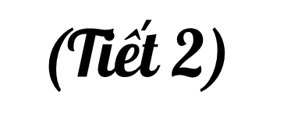

Slide 4


Slide 5


Tính nhẩm
a) 2 x 1 3 x 1 4 x 1 5 x 1
b) 2 : 1 3 : 1 4 : 1 5 : 1

Slide 6



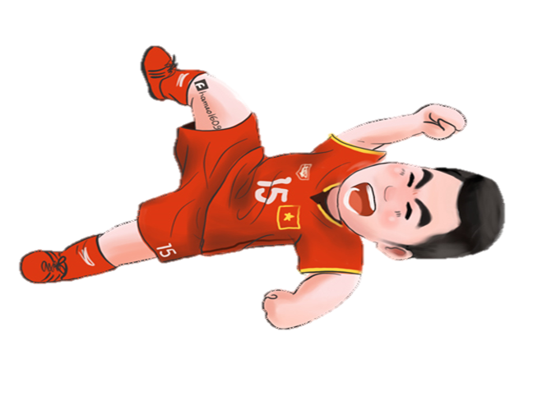



Slide 7





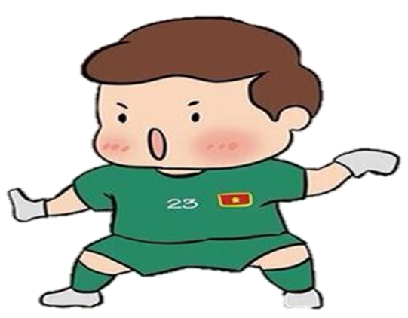




2 x 1 =?
1
4
2

Slide 8
3 x 1 =?
3
2
4

Slide 9
4 x 1 =?
4
1
3

Slide 10
5 x 1 =?
1
4
5

Slide 11
2 : 1 =?
1
0
2

Slide 12
3 : 1 =?
3
2
4

Slide 13
4 : 1 =?
4
1
3

Slide 14
5 : 1 =?
4
5
3

Slide 15




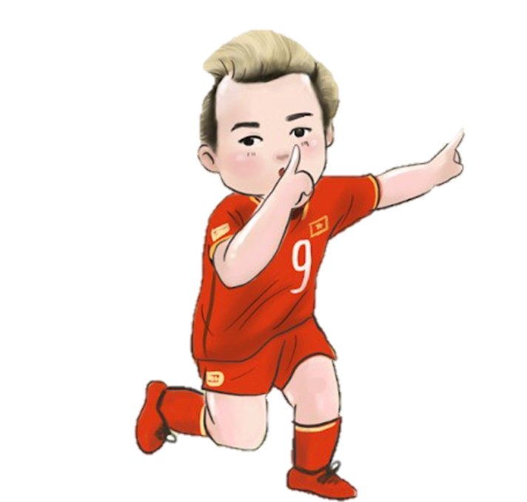


Slide 16

Nhận xét:
Số nào nhân với 1 cũng bằng chính số đó.
Số nào chia cho 1 cũng bằng chính số đó.

Slide 17
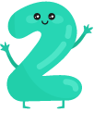
Tính
Mẫu:
1 x 2 = ?
1 x 2 = 1 + 1
1 x 2 = 2
= 4
1 x 3 1 x 4
1 x 6 1 x 5
= 3
= 6
= 5

Slide 18


Nhận xét:
Số 1 nhân với số nào cũng bằng chính số đó

Slide 19

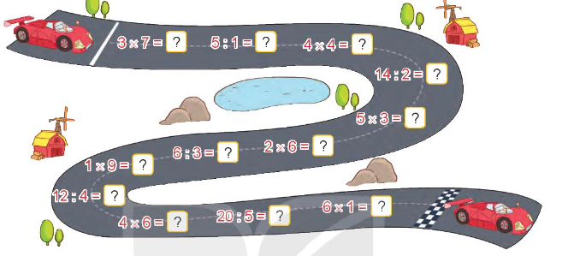
3
Số?

Slide 20


VƯỢT CHƯỚNG NGẠI VẬT

Slide 21

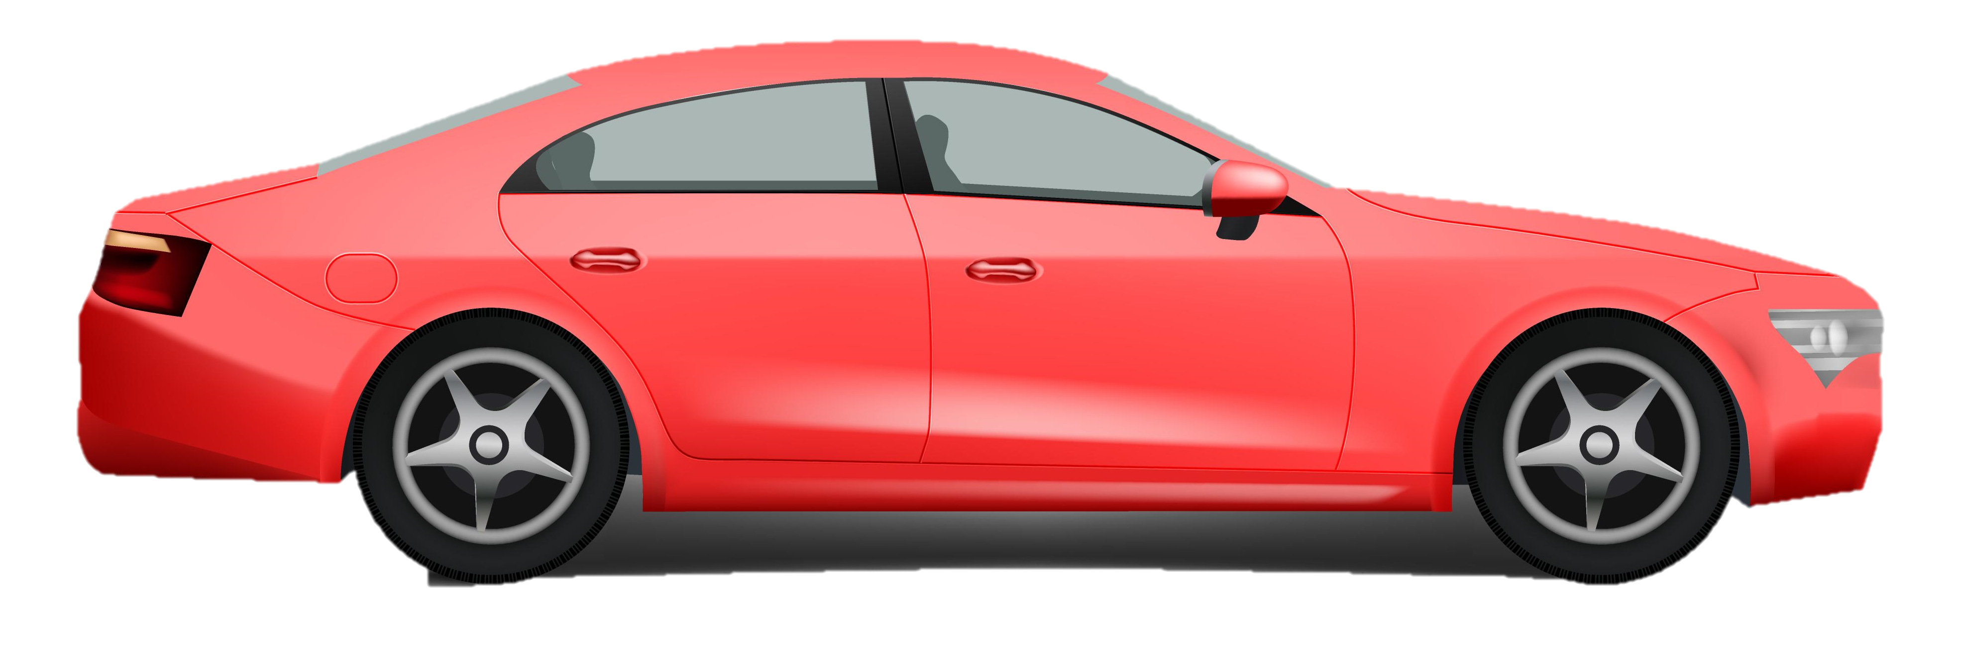
3 x 7 =
21

Slide 22
5 : 1 =
5

Slide 23
4 x 4 =
16

Slide 24
14 : 2 =
7

Slide 25
5 x 3 =
15

Slide 26
2 x 6 =
12

Slide 27
6 : 3 =
2

Slide 28
1 x 9 =
9

Slide 29
12 : 4 =
3

Slide 30
4 x 6 =
24

Slide 31
20 : 5 =
4

Slide 32
6 x 1 =
Về đích
6

Slide 33




Tính
Mỗi trái cây che dấu số nào?
4
a)
4 x = 8
b)
2
?
16
12 : = 3
?
?
4
4
4
2
2
?
2
3 x = 18
2
1
2
6
1
25: = 5
x
x
x
5

Slide 34


